Slide 1
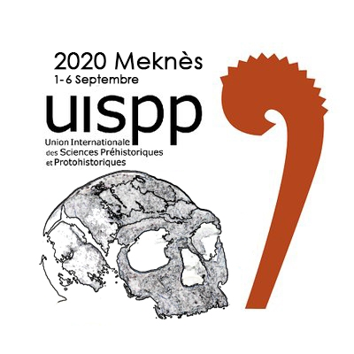
S19-A: Identity, Timing and Environments of the Pleistocene and Holocene Cultures in Northwest Africa
Contribution à l’étude du Middle Stone Age au Maroc : Processus de fabrication et du traitement des matières colorantes
Authors: BEN ICHOU, Fatima Zahra (fati.insap@gmail,com); BOUZOUGGAR, Abdeljalil (abouzouggar@yahoo.fr);

Slide 2
Mots clés : les matières colorantes, Middle Stone Age, Afrique du Nord, comportement humain, complexité cognitive, valeur symbolique, valeur fonctionnelle.
Résumé:
Différents sites préhistoriques (en Afrique du Sud, en Proche Orient, en Europe, en Afrique du Nord, …), notamment au Maroc, ont permis de mettre en évidence l’existence d’un certain nombre d’indices considérés comme des preuves manifestes une capacité cognitive moderne et une acquisition d’un langage articulé à travers l’utilisation d’objets vraisemblablement destinent pour une utilisation de dimensions soit symboliques ou fonctionnelles. En effet, les matières colorantes constituant l’un des artefacts archéologiques couramment découverts et qui témoignant d’un savoir-faire technique, d’une pensée symbolique, d’une gestion économique et des pratiques esthétiques.
L’utilisation des matières colorantes remonte à des milliers d’années, quand l’Homme préhistorique a appréhendé la valeur symbolique liée à une pensée abstraite ou peut être à une identité ethnique, et la valeur fonctionnelle, qui est aussi appelée « utilitaire ou non utilitaire » de ces éléments minéralogiques. Ce type de vestige est retrouvé dans les sites préhistoriques sous différents aspects à savoir des blocs de matière première, soit bruts ou traités thermiquement, de la poudre, ou des résidus/pigments sur divers supports (coquilles, outils lithiques, industrie osseuse ou sépultures).

Slide 3
De ce fait, l’étude de l’un des aspects culturels des groupes Atériens à savoir le processus de fabrication et du traitement des matières colorantes représente une contribution fructueuse pour approcher le comportement dit « moderne » du MSA en Afrique du Nord. C’est ainsi, qu’à partir d’un protocole expérimental nous avons essayé de reconstituer la chaîne opératoire de la fabrication et du traitement des matières colorantes, ceci dans le but de déterminer leur possible fonction/usage par les populations atériennes des deux grottes Bizmoune et Rhafas : un rôle symbolique ou fonctionnel ?
La comparaison des résultats expérimentaux avec ceux archéologiques nous a permis de préciser les techniques de la fabrication et du traitement, mécanique et thermique des matières colorantes (jaunes et rouges).

